Slide 1
Circolo Bateson- Badia Prataglia, agosto 2016 Raccontami una storia Proto-narratività musicale, composizione e analisi di base: per una pedagogia del suono
Emanuele Pappalardo
Conservatorio di musica “Ottorino Respighi”-Latina
Il gioco è una esperienza autenticamente integrativa per chiunque a patto che sia la manifestazione di una volontà e non di una voglia.
Dovremmo attentamente distinguere il gioco dal divertimento e dallo scherzo. Si tratta di attività profondamente diverse. Non c’è alcuna ragione di confonderle: il rischio è una deleteria confusione sul piano linguistico e altrettanto pericolosa confusione sul piano del fare
Giulio Flaminio Brunelli

Slide 2
Esperienza musicale di base
Composizione
Analisi
Produrre per acquisire riflessivamente strumenti analitici
Riconoscere analiticamente per produrre
analisi fattuale
analisi potenziale
Produrre - comporre - potrebbe voler dire compiere un insieme di scelte sul possibile analiticamente individuato, e questo insieme di scelte è a sua volta funzione della competenza acquisita tramite l’analisi dell’esistente.
Boris Porena

Slide 3
Esperienza musicale di base
abilità
capacità
competenze
conoscenza autentica
come modificazione del proprio comportamento
Esperienza Conoscenza come dimensione epistemica complessa
Vissuto Cognizione come dimensione algoritmica (complicata)

Slide 4
Ambiti operativi
- Utilizzo del calcolatore per la composizione e l’analisi
- Relazione tra proprie composizioni e altre opere musicali
Relazione tra l’esperienza compositiva di base e analoga
esperienza compositiva di sequenze motorie

Slide 6
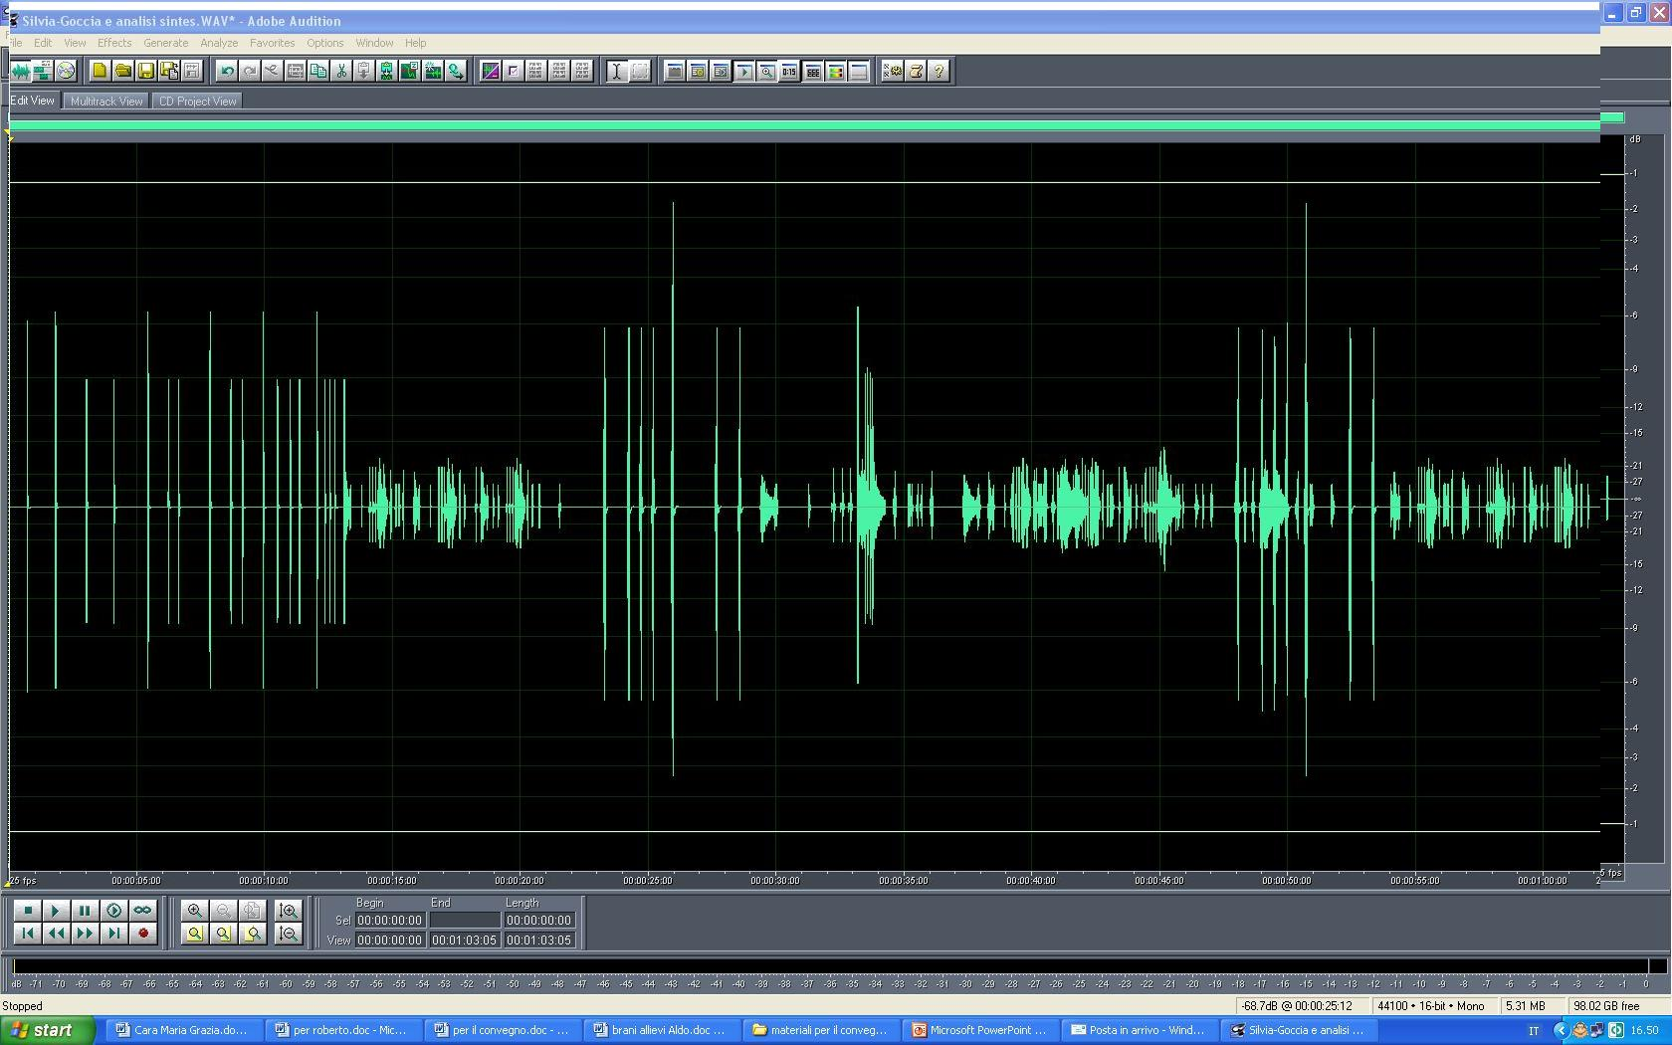
Composizione e analisi http://creamus.inagrm.com/co/A_Silvia.html
Notes:
http://creamus.inagrm.com/co/A_Silvia.html

Slide 7
Composizione e analisi http://creamus.inagrm.com/co/A_Silvia.html

Slide 8
Fasi del lavoro
Progetto:
Esplorazione delle qualità sonore di una goccia
Esplorazione delle possibilità di trasformazione tramite il PC
Elaborazione di una Forma musicale a partire dagli eventi sonori registrati e trasformati in base a una idea progettuale dichiarata
Esecuzione : possibili modalità di interazione da sperimentare e da inventare
Analisi: consapevolezza delle proprie scelte

Slide 9
Accogliere
Riconoscere
Valorizzare
Feedback

Slide 10
Gioco esplorativo, d’esercizio, senso motorio
Gioco simbolico
Gioco di regole

Slide 11
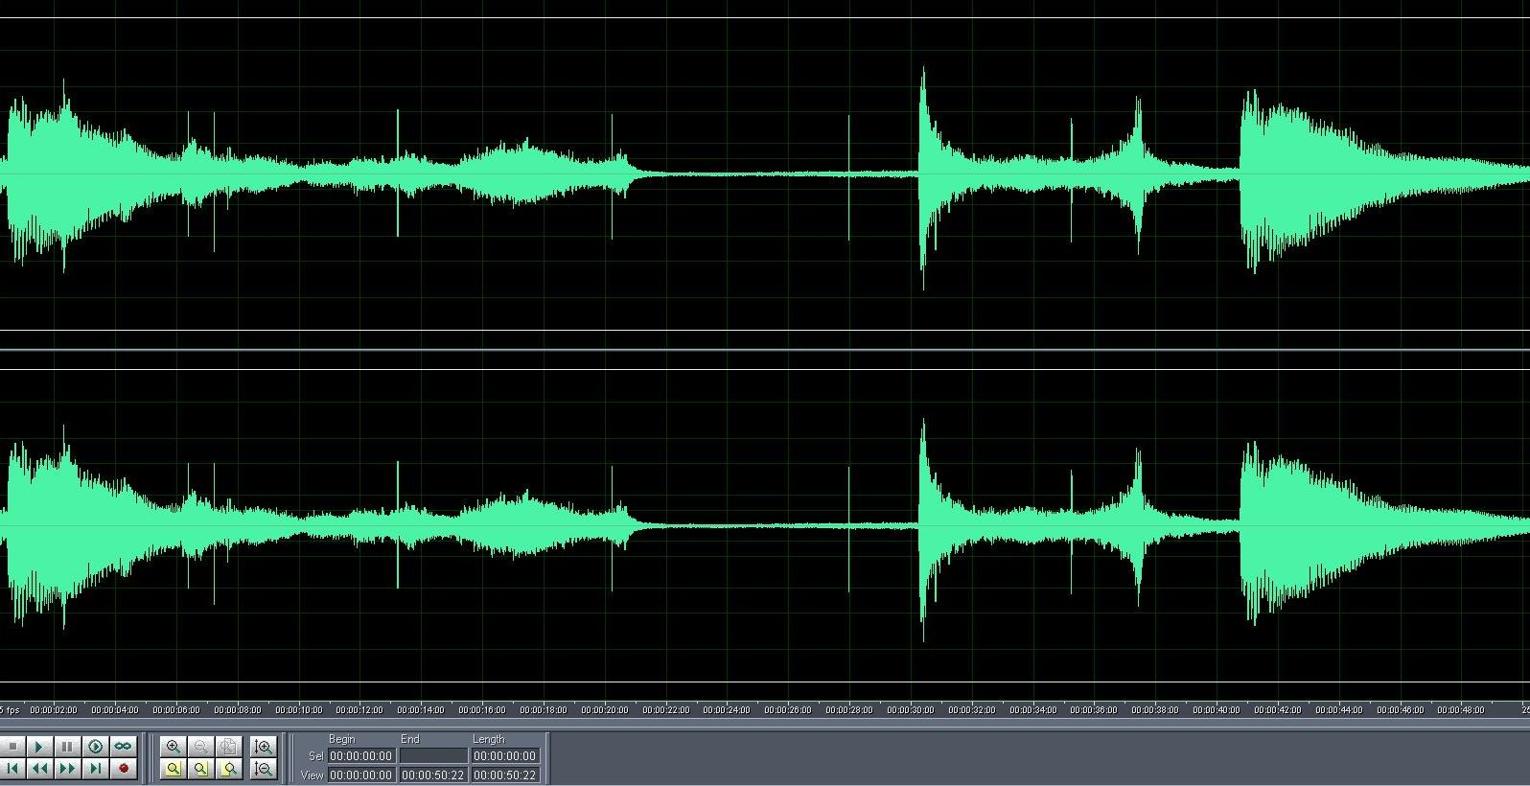

Slide 12
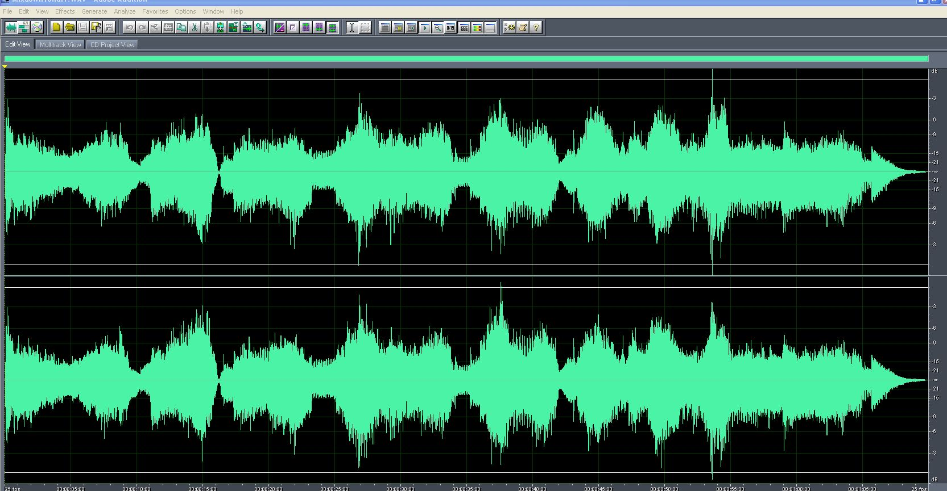
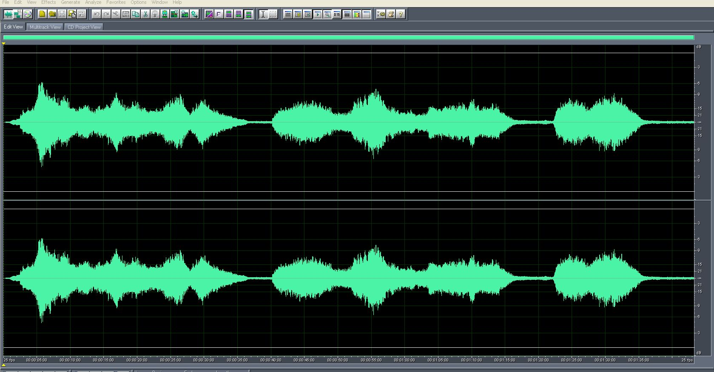

Slide 13
Luca Marenzio
dal IX libro dei madrigali a 5 voci(1599)
Solo e pensoso(estratto)
su testo di Petrarca

Slide 14
■ Scoraggiare la rigidità e il dogmatismo
■ Favorire un atteggiamento di ricerca e sperimentazione
■ Ripensare i modelli che vengono comunemente insegnati
■ Partecipazione attiva alla costruzione di un sapere
E ancora, favorire:
■ Capacità di osservazione
■ Capacità di sospendere il giudizio per esaminare la situazione da prospettive diverse
■ Capacità di verbalizzazione adeguata
…………
…………

Slide 15
Pierre Henry:
Variazioni per una porta e sospiro, 1963

Slide 16
Bambina di sei mesi

Slide 17
Bambina di sei mesi dialoga con Pierre Henry

Slide 18
MOVIMENTO-INFORMATICA-COMPOSIZIONE : una prospettiva didattico-metodologica
QUALE MOVIMENTO
QUALE COMPOSIZIONE MUSICALE
Movimento che nasca dalla ricerca e nel rispetto della propria coerenza articolare
Composizione che sia in grado di accogliere e strutturare coerentemente sequenze motorie valorizzando ed integrando, sempre nel rispetto della loro autonomia estetica, i rispettivi specifici ambiti espressivi
mediante esercizi di
PROPRIOCEZIONE
VENTILAZIONE
SIMMETRIA POSTURALE
ecc.

Slide 19
Equilibrio come capacità del Sistema di mantenere tutte le proprie opportunità senza perdere coerenza.
Con Coerenza intendiamo il mantenere la topologia del Sistema. Ossia il mantenersi dei legami tra gli elementi mediante una specifica relazione (G.Flaninio Brunelli)

Slide 20
Gesto come manifestazione di uno stato equilibrato e coerente del Sistema
La sequenza motoria rappresenta l’aspetto fenomenico di una Struttura
Le relazioni concretamente sperimentate nella e per la coerenza e l’equilibrio, diventano suoni che si articolano nel tempo mantenendo una analogia strutturale con le relazioni mio articolari
Correlatore ordinale:
relazione che mantiene l’ordine tra due serie. In questo caso le serie sono quella MOTORIA e quella MUSICALE

Slide 22
A UN LIVELLO DI BASE SI SPERIMENTA LA POSSIBILITÀ
DI CONCRETIZZARE UNA POSSIBILE RELAZIONE TRA
ETICA ED ESTETICA

Slide 23
Qualche riferimento bibliografico
BALZAC HONORE’ DE, Teoria del camminare, Roma, Elliot, 2014
Brunelli G. Flaminio, L’altro lato della strada: dalla parte del corpo in Paola Carbone Le ali di Icaro, Rischio e incidenti in adolescenza, Torino, Bollati Boringhieri, 2003.
www.edueda.net/index.php?title=Brunelli_Giulio_Flaminio
DELALANDE FRANçOIS La musica è un gioco da bambini,Milano, Franco Angeli, 2001
DE MARTINO GIORGIO,L’utopia possibile, Vita, musica e filosofia di Boris Porena,Varese, Zecchini, 2003.
Imberty Michel, Musica e metamorfosi del tempo,Lucca, LIM, 2014
Nattiez Jean-Jacques, La narratività della musica: narrazione o proto-narrazione?, in «Quaderni della SIEM», 21, n°27, 1-2/2013
Pappalardo Emanuele , Composizione musicale di gruppo in ambiente informatico, in Franca Ferrari,Gabriella Santini(a cura di). Musiche Inclusive, Modelli musicali d’insieme per il sostegno alla partecipazione e all’apprendimento nella secondaria di primo grado, Roma,Universitalia, 2014, pp.187-202
Sciarrino Salvatore, Le figure della musica, Milano, Ricordi, 1998

